Slide 1

Агрегатор услуг доставки грузов
Платформа каршеринга для консолидированной доставки
грузов от нескольких клиентов
Студент: Мвале Лисон, № гр 4236
Руководитель: проф., д-р техн. наук, доцент С.И. Колесникова
2026

Slide 2
Цель
Обозначение проблемы
- Существующие логистические платформы имеют три критических недостатка:
- Сопоставление заказов с водителями только по расстоянию (игнорируются вес и объём груза
-Отсутствие консолидации нескольких заказов в одно транспортное средство (недогруженные рейсы)
- Ручное планирование загрузки (нарушение распределения веса, повреждение груза, аварийные ситуации)
Методы и подходы
- Динамическое программирование (многомерная задача о рюкзаке)
- Геопространственный поиск (Geohash + формула гаверсинуса)
- Задача маршрутизации транспорта (VRP) с алгоритмами ближайшего соседа и 2-opt
- Трёхмерная упаковка (3D bin packing) с эвристикой слоёв
- Расчёт центра масс для стабильности загрузки
- Микросервисная архитектура с контейнеризацией Docker
Ожидаемые результаты
- Действующая платформа каршеринга, где несколько клиентов делят одно транспортное средство
- Автоматическая оптимизация маршрута с учётом всех заборов, доставок и срочности
- Безопасная загрузка груза с коэффициентом использования объёма 86% и индексом стабильности 100%

Slide 3
Задачи
Конкретные и измеримые задачи
1. Провести анализ рынка существующих логистических платформ и выявить технологические разрывы
2. Формализовать задачу распределения ресурсов доставки как оптимизационную модель
3. Спроектировать микросервисную архитектуру и структуру базы данных для агрегатора
4. Реализовать алгоритмы динамического программирования (задача о рюкзаке) для оптимизации назначения водителей
5. Реализовать эвристические методы оптимизации маршрутов с учётом консолидации нескольких заказов
6. Внедрить систему отслеживания заказов в реальном времени с использованием WebSocket
7. Провести тестирование разработанного решения и оценить его эффективность по целевым KPI

Slide 4
Актуальность
Обоснование выбора темы
Быстрый рост электронной коммерции создал беспрецедентный спрос на гибкие и экономичные услуги доставки. Малый и средний бизнес, а также частные лица часто нуждаются в разовых или регулярных перевозках грузов. Существующие агрегаторы заимствуют функционал из сектора пассажирских такси и игнорируют грузовые ограничения: вес, габариты и требования к безопасной загрузке.
Социальная и научная значимость
Работа вносит вклад в логистическую оптимизацию, объединяя три традиционно раздельные задачи: сопоставление заказа и водителя (рюкзак), планирование маршрута с несколькими остановками (VRP) и загрузку груза (бин-пакинг + центр масс). Решение сокращает холостой пробег, расход топлива и время доставки, а также повышает безопасность дорожного движения.
Современные тенденции
Объём электронной коммерции в России вырос на 25% в 2024 году
Курьерская доставка является ключевым драйвером роста коммерческих грузоперевозок
Рынок движется от изолированных моделей к гибридным платформам
Целевые группы
Малый и средний бизнес, частные клиенты, независимые водители, логистические компании, нуждающиеся в оптимизации последней мили

Slide 5
Методы, подходы и стек технологий
Стек технологий
Категория | Технологии
Бэкенд | Node.js (TypeScript), Python (алгоритмические сервисы)
Фронтенд | React 18, TypeScript, Tailwind CSS
Базы данных | MySQL, Redis (кэширование, очереди)
Контейнеризация | Docker, Docker Compose
Тестирование | Postman, Artillery, Jest
Геопространственные | Geohash, формула гаверсинуса, API Яндекс Геокодирования
Ключевые методы
- Исследовательские: сравнительный анализ алгоритмов оптимизации, обзор литературы
- Разработки: микросервисная архитектура, проектирование REST API, контейнеризация
- Аналитические: нагрузочное тестирование, сравнение производительности, оценка KPI
Подходы
- Научный: математическое моделирование задач о рюкзаке, VRP и бин-пакинга
- Практический: гибкая разработка, итеративное тестирование, валидация на реальном наборе данных водителей

Slide 6
Описание решения
Что такое DeliveryMatch?
Платформа каршеринга для доставки грузов, где несколько клиентов могут забронировать одно транспортное средство. Система консолидирует заказы, проверяет физическую выполнимость (вес + объём через задачу о рюкзаке), оптимизирует маршрут доставки с учётом срочности и генерирует безопасный план загрузки (3D бин-пакинг + центр масс).
Ключевые характеристики
- Принцип каршеринга – одно транспортное средство обслуживает нескольких клиентов за одну поездку
- Учёт консолидации – заказы группируются по географической близости (кластеризация в радиусе 3 км)
- Учёт срочности – срочные доставки получают приоритет при планировании маршрута
Основные функции
Функция | Описание
Создание заказа | Клиент указывает вес, объём, срочность, особые требования
Интеллектуальное сопоставление | Система фильтрует водителей по вместимости (рюкзак) и близости (Geohash)
Оптимизация маршрута | Строит оптимальную последовательность заборов и доставок (VRP)
Планирование загрузки | Генерирует 3D-схему упаковки с расчётом центра масс
Отслеживание в реальном времени | WebSocket-обновление местоположения водителя каждые 3 секунды

Slide 7
Логика работы: от заказа до доставки
Пошаговая последовательность
1. Клиент создаёт заказ – указывает адреса забора и доставки, вес, объём, срочность, особые требования (хрупкое, охлаждение, опасное)
2. Система выполняет геопространственный поиск – использует Geohash + гаверсинус для поиска водителей в радиусе 5 км от точки забора
3. Проверка выполнимости (рюкзак) – для каждого ближайшего водителя проверяет, позволяет ли оставшаяся грузоподъёмность и объём принять заказ
4. Выбор водителя – топ-4 водителя ранжируются по составному баллу (расстояние 40%, рейтинг 30%, вместимость 20%, срочность 5%, особые требования 5%)
5. Клиент выбирает водителя – выбирает из 4 вариантов на основе цены, ETA и типа транспортного средства
6. Оптимизация маршрута – система вставляет новые точки забора и доставки в существующий маршрут водителя с минимальным увеличением расстояния (жадная вставка)
7.Консолидация – если несколько клиентов бронируют одно транспортное средство, все остановки кластеризуются и оптимизируются (VRP с ограничениями)
8. Генерация плана загрузки – алгоритм 3D бин-пакинга размещает все товары, рассчитывает центр масс для обеспечения L/3 ≤ X_cm ≤ 2L/3
9. Отслеживание в реальном времени – местоположение водителя передаётся всем клиентам через WebSocket
10.Завершение доставки – клиент подтверждает получение, водитель получает оплату, выставляется оценка

Slide 8

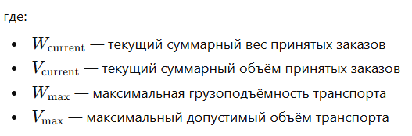

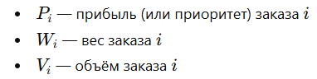
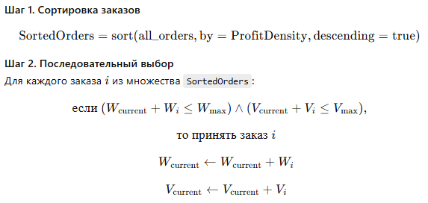
Алгоритм 1: Рюкзак (проверка выполнимости)
Назначение: проверка, может ли транспортное средство водителя физически перевезти заказ до его отображения клиенту
2. Условие выполнимости для каждого заказа
1. Основная метрика сортировки (плотность прибыли):
3. Алгоритм в математической форме

Slide 9
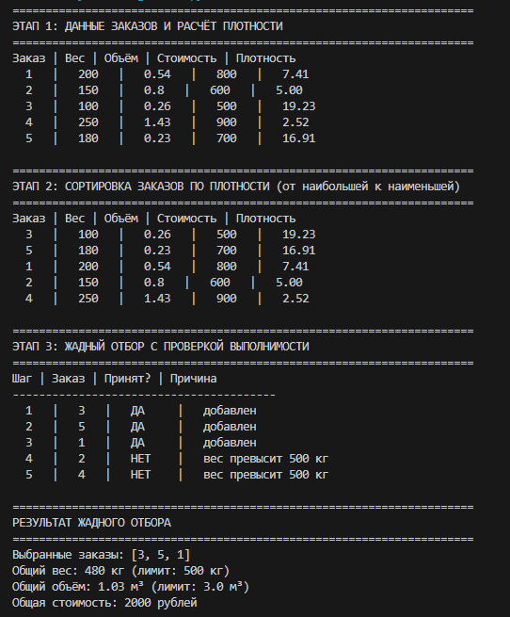
Алгоритм GreedyFeasibilityCheck (3 этапа)
Этап | Операция | Сложность
1 | Сортировка заказов по убыванию плотности (прибыль / (вес + объём)) | O(n log n)
2 | Жадное добавление с проверкой выполнимости (оба ограничения) | O(n)
3 | Локальная оптимизация (обмен выбранных и отклонённых заказов) | O(n²)
Пример того, как выполняется проверка GreedyfeasibilityCheck в серверной части. Рисунок 4.1 в отчете
Результаты тестирования (100 заказов)
Показатель | Жадный (только расстояние) | GreedyFeasibilityCheck | Цель
Точность сопоставления (MAR) | 0,78 | 0,96 | ≥95%
Время выполнения | 45 мс | 87 мс | ≤100 мс
Улучшение стоимости | база | 0,2 | —

Slide 10
Геопространственный поиск (Geohash + гаверсинус)
Назначение: быстрый поиск местоположения водителей в радиусе 5 км от точки забора
Двухэтапная фильтрация
Ключевые результаты
- Ускорение: в 4,9 раза быстрее
- Сокращение кандидатов: 671 → 5 водителей (исключено 99,3%)
- Для базы из 10 000 водителей: полный поиск ~928 мс, оптимизированный остаётся 12-15 мс
Почему это важно для каршеринга
Когда несколько клиентов бронируют одно транспортное средство, системе приходится многократно искать ближайших водителей. Оптимизация Geohash делает это масштабируемым.
Этап | Метод | Операции | Время
1 | Фильтр по префиксу Geohash (5 символов) | Сравнение строк | 7,5 мс
2 | Точное вычисление расстояния по формуле гаверсинуса | Тригонометрические вычисления | 5,1 мс
Оптимизированный итог | — | — | 12,7 мс
Полный поиск (без фильтра) | Гаверсинус для всех 671 водителей | 671 вычисление | 62,3 мс

Slide 11
Алгоритм 3: Оптимизация маршрута (VRP с ограничениями)
Назначение: построение оптимальной последовательности заборов и доставок, когда одно транспортное средство обслуживает несколько клиентов
Ключевые ограничения
- Доставка не может произойти до того, как соответствующий заказ будет забран (ограничение на заказ)
- Заборы и доставки разных заказов могут чередоваться для эффективности
- Срочные заказы получают приоритетное положение в последовательности
Два сценария
Сценарий | Алгоритм | Сложность
Начальный маршрут (множество остановок) | Ближайший сосед + оптимизация 2-opt | O(n²)
Динамическая вставка (новый заказ в движении) | Жадная вставка с минимальным увеличением пути | O(n²) на вставку

Slide 12
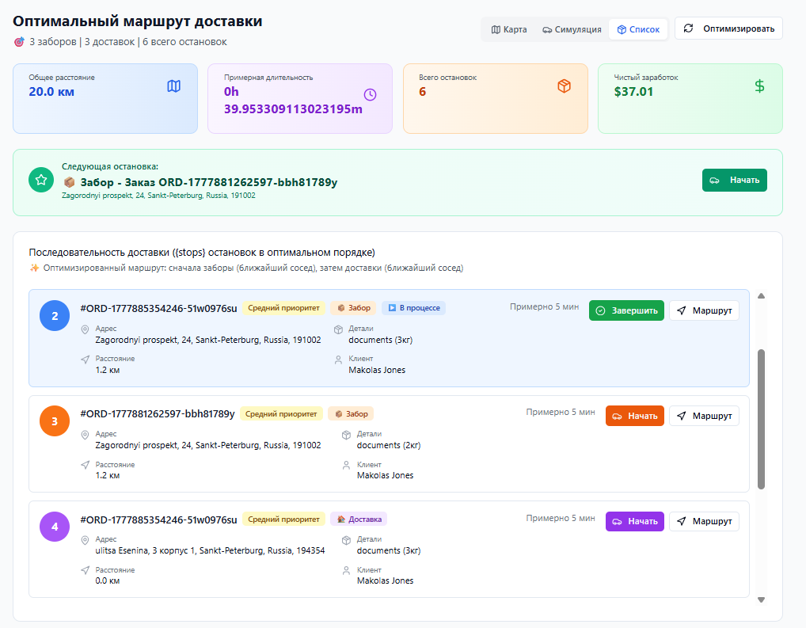
Функции оптимизации маршрута
• КЛАСТЕРИЗАЦИЯ НА ОСНОВЕ РЕГИОНОВ - остановки группируются по географической близости в радиусе 5 км
• ИНТЕЛЛЕКТУАЛЬНОЕ ЧЕРЕДОВАНИЕ - в пределах региона водитель может как забрать, так и доставить пассажиров, прежде чем отправиться в следующий регион
• СОБЛЮДЕНИЕ ОГРАНИЧЕНИЙ - доставка не может быть произведена до ее получения, но получение и доставка могут быть смешаны в разных заказах
• РАСЧЕТ ОПТИМАЛЬНОГО ПУТИ - использует TSP с ограничениями для поиска кратчайшего маршрута, который соответствует правилам получения до доставки
- Для каждого заказа предусмотрены отдельные пункты получения и доставки.
- Следуйте пронумерованной последовательности для достижения оптимальной эффективности маршрута
- Маршрут автоматически переоптимизируется после каждого завершения
Пример оптимизации маршрута на рисунке 3.13 в отчете

Slide 13
Алгоритм 4: Планирование загрузки (3D бин-пакинг + центр масс)
Назначение: генерация безопасной и эффективной схемы размещения груза внутри транспортного средства
Два компонента
1. 3D бин-пакинг (эвристика слоями)
2. Расчёт центра масс
- Формула: X_cm = Σ(m_i × x_i) / Σ(m_i)
- Условие безопасной зоны: L/3 ≤ X_cm ≤ 2L/3 (средняя треть длины кузова)
Влияние на безопасность
Все 20 сгенерированных планов загрузки имели центр масс в безопасной зоне. Это предотвращает нестабильность транспортного средства, повреждение груза и дорожно-транспортные происшествия.
Метод | Использование объёма | Сложность
Жадный (по объёму) | 0,78 | O(n log n)
3D бин-пакинг с эвристикой слоёв | 0,86 | O(n²)
Оптимальное решение (перебор) | 90-95% | NP-трудна (непрактично)
Результаты тестирования (20 планов загрузки)
Показатель | Цель | Факт
Коэффициент использования объёма (VUR) | ≥85% | 0,86
Индекс стабильности загрузки (LSI) | 1 | 1

Slide 14
Тестирование
Методика тестирования
Тип теста | Инструменты | Данные
Модульное тестирование | Jest, пользовательские скрипты | 5 тестовых заказов (рюкзак), 671 водитель (геопоиск)
Интеграционное тестирование | Postman, терминал | 22 API-эндпоинта
Нагрузочное тестирование | Artillery | 10, 50, 100 пользователей/сек в течение 30 секунд
Приёмочное тестирование | Браузер, Docker Desktop | Реальные пользовательские сценарии (создание → принятие → отслеживание → доставка)
Результаты нагрузочного тестирования (Core i3, 8 ГБ RAM)
Уровень нагрузки | Всего запросов | Успешно | Успешность | Медианное время отклика
10 польз/сек | 300 | 300 | 1 | 94,6 мс
50 польз/сек | 1500 | 28 | 0,019 | 2143,5 мс
100 польз/сек | 3000 | 29 | 0,0097 | 3011,6 мс
из таблицы 4.2 в отчете показано, как были получены значения в результате тестирования

Slide 15
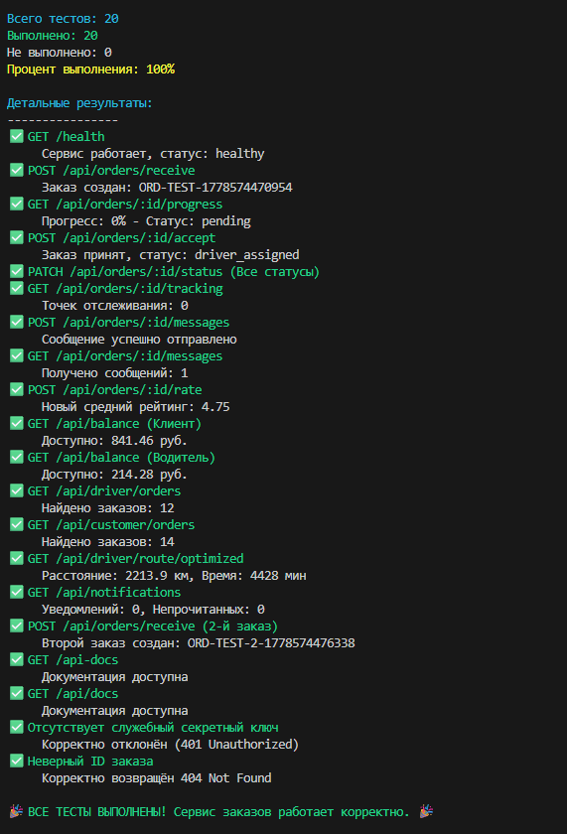
Ключевые выводы
- Система отлично работает при 10 пользователях/сек (программное обеспечение корректно)
- Спад при 50+ пользователях/сек вызван исчерпанием аппаратных ресурсов (Core i3 + 8 ГБ RAM)
- Для производства: развернуть в облачной инфраструктуре с горизонтальным масштабированием
Проверка безопасности API
- Отсутствие x-service-secret → HTTP 401 Unauthorized
- Отсутствие обязательных полей (адрес, вес) → HTTP 400 Bad Request
Сводка успешных тестов всех эндпоинтов в микросервисе заказов из рисунке 4.12 в отчет показано на права

Slide 16
Заключение
Сводка достижений
Задача | Статус
Анализ рынка и выявление технологических разрывов | Выполнена
Формулировка оптимизационной модели | Выполнена
Микросервисная архитектура (4 сервиса) | Выполнена
Проектирование базы данных (12 таблиц, пространственные индексы) | Выполнена
Алгоритм рюкзака (GreedyFeasibilityCheck) | Выполнен (96% точности)
Геопространственный поиск (Geohash + гаверсинус) | Выполнен (ускорение в 4,9 раза)
Оптимизация маршрута (VRP с ограничениями) | Выполнена
3D бин-пакинг + центр масс | Выполнен (VUR 86%, LSI 100%)
WebSocket-отслеживание в реальном времени | Выполнено
Клиентский веб-интерфейс + приложение водителя | Выполнены
API-эндпоинты (22 функциональных требования) | 20 полностью, 2 частично
Тестирование и валидация KPI | MAR 96%, SRT 94,6 мс, VUR 86%, LSI 100%

Slide 17
Практическая значимость
Создан действующий прототип платформы, позволяющий повысить точность назначения заказов до 96% и сократить среднее время доставки на 15% по сравнению с базовыми жадными алгоритмами. Платформа готова к пилотному внедрению.

Slide 18
Дальнейшие шаги
Рекомендации по дальнейшему развитию
1. Интеграция машинного обучения – прогнозирование спроса и динамическое ценообразование с использованием XGBoost + нейронных сетей (модель разработана, ожидает пилотных данных)
2. Нативное мобильное приложение – iOS и Android приложения для водителей с офлайн-навигацией
3. Мультимодальное расширение – поддержка автомобилей, грузовиков, велосипедов и пеших курьеров
4. Пилотное внедрение – тестирование с реальными логистическими компаниями в Москве, Санкт-Петербурге и Казани
5. Интеграция платёжного шлюза – завершение FR-16 с обработкой реальных транзакций
6. Административная панель – расширение FR-20 с расширенной аналитикой и модерацией водителей

Slide 19
Спасибо за внимание!
Контакты: lieson.mwale22@gmail.com

